Slide 1
TRABAJO SEGURO Y SALUDABLE EN LA ERA DIGITAL
Campaña 2023-25 «Lugares de trabajo saludables»
Robótica avanzada y sistemas de IA para la automatización de tareas

Slide 2
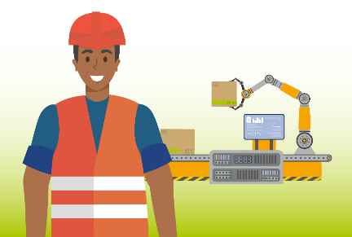
Descripción general
Definición de los sistemas de IA
Taxonomía
Usos actuales y posibles
Repercusión en los puestos de trabajo y en las tareas
Efectos de la SST
Casos prácticos
Repercusiones en los diferentes niveles y agentes
Principales conclusiones

Slide 3


Definición
Inteligencia artificial (IA): sistemas con un comportamiento inteligente que analizan su entorno y toman medidas, con cierto grado de autonomía, para lograr objetivos específicos.
Solo basada en software
Asistentes de voz, motores de búsqueda, etc.
Incorporada en piezas/componentes mecánicos
Robots avanzados, coches autónomos y drones.

Slide 4
Enfoque de tareas para la automatización
Las tareas constituyen una adecuada base de análisis a la hora de analizar la repercusión potencial de la automatización. El enfoque basado en tareas permite una comprensión más matizada y detallada de qué aspectos específicos del trabajo humano pueden automatizarse con mayor facilidad.
administrar tratamiento
analizar ventas
datos
manipulación física
cognitiva
(sin manipulación física)
montaje de piezas sueltas
levantar a un paciente
relacionada con objetos
relacionada con personas
relacionada con información
Notes:
En la mayoría de los casos, la robótica avanzada y los sistemas de IA se utilizan para automatizar tareas específicas y no para sustituir a los humanos mediante la automatización de los puestos de trabajo.
Fuente: EU-OSHA (2022): Advanced robotics, artificial intelligence and the automation of tasks: definitions, uses, policies and strategies and Occupational Safety and Health [«Robótica avanzada, inteligencia artificial y automatización de tareas: definiciones, usos, políticas y estrategias en el contexto de la seguridad y salud en el trabajo», documento en inglés], disponible aquí: https://osha.europa.eu/es/publications/advanced-robotics-artificial-intelligence-and-automation-tasks-definitions-uses-policies-and-strategies-and-occupational-safety-and-health

Slide 5
Taxonomía
Backend
(software)
complejo, no basado en IA
basado en IA
Frontend
(dispositivo)
manipulación física/acción:
robótica avanzada
manipulación/acción no física:
TIC inteligentes
Tipo de tarea
relacionada con la información
relacionada con las personas
relacionada con los objetos
cognitiva
física
Características de la tarea
rutinaria
no rutinaria
(Semi) automatización
de las tareas
asistencia
sustitución
Dimensión de SST
física o psicosocial
organizativa
Notes:
Fuente: EU-OSHA (2022): Advanced robotics, artificial intelligence and the automation of tasks: definitions, uses, policies and strategies and Occupational Safety and Health [«Robótica avanzada, inteligencia artificial y automatización de tareas: definiciones, usos, políticas y estrategias en el contexto de la seguridad y salud en el trabajo», documento en inglés], disponible aquí: https://osha.europa.eu/es/publications/advanced-robotics-artificial-intelligence-and-automation-tasks-definitions-uses-policies-and-strategies-and-occupational-safety-and-health

Slide 6
  Robótica avanzada en Europa
Sectores con interacción humano-robot
La interacción entre humanos y robots se observa principalmente en la industria manufacturera
Actividades financieras y de seguros
Transporte y almacenamiento
Agricultura, ganadería, silvicultura y pesca
Educación
Actividades sanitarias y de servicios sociales
Actividades de hostelería
Actividades profesionales, científicas y técnicas
Construcción
Venta mayorista y minorista; reparación de vehículos de motor
y motocicletas
Industria manufacturera
0 %
5 %
10 %
15 %
20 %
25 %
30 %
Código NACE (v. 2) de empresas con IHR según ESENER 2019

Slide 7
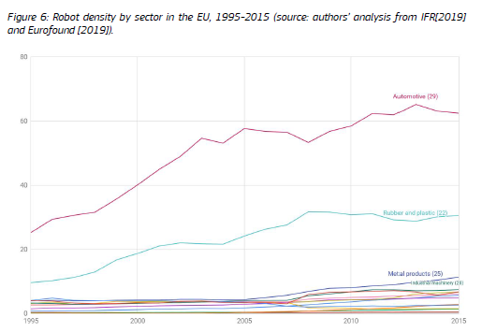
  Robótica avanzada en Europa
Sectores con interacción humano-robot
Hay un predominio de robots en el sector automovilístico
Densidad de robots por sectores en la UE, 1995-2015 (fuente: análisis de los autores a partir de IFR [2019] y Eurofound [2019])
Automoción (29)
Caucho y plástico (22)
Caucho y plástico (22)
Productos metálicos (25)
Maquinaria industrial (28)

Slide 8
Automatización actual y posible de las tareas físicas
Ejemplos:
Las actividades sanitarias y de servicios sociales incluyen robots que suministran medicamentos
En la industria manufacturera, hay robots de limpieza y asistencia para el levantamiento de cargas
Los vehículos guiados automatizados son comunes en el transporte y en el almacenamiento
Los robots de inspección son útiles en la industria de la construcción
Actividades sanitarias y de servicios sociales
Industria manufacturera
Otros
Transporte y almacenamiento
Construcción
Industrias extractivas
Administración pública y defensa
Notes:
Fuente: EU-OSHA (2022): Advanced robotics, artificial intelligence and the automation of tasks: definitions, uses, policies and strategies and Occupational Safety and Health [«Robótica avanzada, inteligencia artificial y automatización de tareas: definiciones, usos, políticas y estrategias en el contexto de la seguridad y salud en el trabajo», documento en inglés], disponible aquí: https://osha.europa.eu/es/publications/advanced-robotics-artificial-intelligence-and-automation-tasks-definitions-uses-policies-and-strategies-and-occupational-safety-and-health

Slide 9
Automatización actual y posible de las tareas cognitivas
Ejemplos:
Asistencia a la enseñanza, formación en vocabulario basada en IA y sistemas de tutoría inteligente en educación
Sistemas de apoyo a las decisiones de diagnóstico en el sector científico
Robots sociales en los servicios administrativos y auxiliares
Actividades sanitarias y de servicios sociales
Educación
Actividades profesionales, científicas y técnicas
Otros
Actividades administrativas y servicios auxiliares
Información y comunicación
Otras actividades de servicios
Construcción
Industria manufacturera
Notes:
Fuente: EU-OSHA (2022): Advanced robotics, artificial intelligence and the automation of tasks: definitions, uses, policies and strategies and Occupational Safety and Health [«Robótica avanzada, inteligencia artificial y automatización de tareas: definiciones, usos, políticas y estrategias en el contexto de la seguridad y salud en el trabajo», documento en inglés], disponible aquí: https://osha.europa.eu/es/publications/advanced-robotics-artificial-intelligence-and-automation-tasks-definitions-uses-policies-and-strategies-and-occupational-safety-and-health

Slide 10

Repercusiones de la automatización en el empleo
La mayoría de los empleos que se han visto afectados tienen un sesgo de cualificación; sustituyen a una cualificación más especializada, pero menos compleja.
Los sistemas robóticos se utilizan principalmente para sustituir tareas manuales rutinarias.
Estos trabajos de cualificación media se automatizan más fácilmente porque siguen procedimientos repetitivos y finitos.
Notes:
Es probable que la robótica avanzada y la IA eliminen tareas específicas, en lugar de puestos de trabajo completos
Ejemplos de empleos de cualificación media caracterizados por una rutina cognitiva y física: fabricación tradicional, servicios de transporte, personal de oficina.

Slide 11



Repercusiones de la automatización en las tareas físicas
Asistencia física en el levantamiento de objetos o personas
Ámbitos como la asistencia sanitaria, la fabricación y la construcción
Reduce el esfuerzo físico de las personas
Transporte
Oportunidades en almacenes, hospitales y oficinas
Limpieza de espacios profesionales y de viviendas
Los robots de limpieza son los más comunes de propiedad privada
Notes:
Por lo que respecta a la repercusión que la tecnología tendrá tanto en las tareas físicas o cognitivas como en los puestos de trabajo que contienen estas tareas, observamos diferencias entre los ámbitos de aplicación
Sin embargo, los sistemas robóticos tienen un impacto menos específico en el puesto de trabajo y más relacionado con las tareas.
La automatización en el ámbito de la limpieza afecta tanto a los puestos de trabajo en los que la limpieza de superficies es una tarea secundaria, como a aquellos en los que es una tarea principal.

Slide 12


Repercusiones de la automatización en las tareas cognitivas
Diagnóstico y tratamiento médico
La IA analiza datos y proporciona resultados
Los profesionales médicos toman la decisión final
A medida que avanza la tecnología, la evaluación se supervisa menos
Procesamiento del lenguaje y tratamiento de textos
Creación de contenidos textuales, producción de discursos o traducción
Notes:
Se suele decir que el sector sanitario se encuentra al borde de una importante transformación debido a estas tecnologías. Los procesos basados en datos en el ámbito médico se están automatizando, mientras que las tareas cognitivas superiores, como el diagnóstico y el plan de tratamiento, siguen realizándose por profesionales médicos cualificados. Sin embargo, a medida que avanza la tecnología, su evaluación se supervisa menos. Algunos dispositivos médicos, como los tensiómetros, ya pueden determinar el recuento del paciente con bastante exactitud, por lo que la reevaluación humana solo es necesaria en situaciones excepcionales.
Otro sector que se enfrenta a alteraciones considerables es el de la educación, en el que la IA puede automatizar diversas tareas, como la formación lingüística básica y la preparación de planes didácticos, ayudando a los profesores para que puedan dedicar más tiempo al apoyo individual de los estudiantes.

Slide 13

Efectos de la SST
Efectos
físicos
Efectos
psicosociales
Efectos organizativos
Beneficios físicos
Riesgos físicos
Salud física a largo plazo
Asignación de funciones
Diseño de las tareas
Diseño de la interacción
Funcionamiento y supervisión
Proceso de introducción y gestión de cambios
Ciberseguridad
Necesidad de formación
Notes:
La robótica avanzada y los sistemas de IA crean retos y oportunidades para la SST.
Estos efectos pueden clasificarse como físicos, psicosociales y organizativos.

Slide 14
Factores de SST y efectos de los sistemas de IA
MIEDO
ESTRÉS
PROBLEMAS DE SALUD MENTAL
PREVENCICIÓN DE ACCIDENTES
Las oportunidades incluyen la reducción de la carga de trabajo, la prevención de accidentes, la mejora de las capacidades y el reciclaje profesional.
PÉRDIDA DE EMPLEO
SEGURIDAD
CALIDAD DE LA COOPERACIÓN
AUTONOMÍA
Físicos
ESTRÉS
PROBLEMAS DE COMUNICACIÓN
CONFLICTOS
Psicosociales
PÉRDIDA DE AUTONOMÍA
PÉRDIDA DE SENTIDO
DESPERSONALIZACIÓN
ESTRUCTURA SOCIAL
Los riesgos están relacionados con todas las categorías e incluyen el miedo a la pérdida de puestos de trabajo, la autocensura, el sesgo de automatización y la descualificación.
VIGILANCIA
Organizativos
PÉRDIDA DE PRIVACIDAD
AUTOCENSURA
TRANSFORMACIÓN DEL EMPLEO
CONFIANZA
MEJORA DE LAS CAPACIDADES
RECICLAJE PROFESIONAL
REDUCCIÓN DE LA CARGA DE TRABAJO
DESEMPEÑO
DESCUALIFICACIÓN
DEPENDENCIA EXCESIVA
SESGO DE AUTOMATIZACIÓN
USO INDEBIDO
Oportunidades
Riesgos
Notes:
Datos basados en la bibliografía.
Los efectos en materia de SST de los sistemas de IA se dividen en oportunidades y riesgos.
Las oportunidades se refieren más a los ámbitos de la seguridad, la estructura social, la transformación del trabajo y la confianza. Por ejemplo, los sistemas de IA pueden ayudar a prevenir accidentes en logística y transporte, reducir la carga de trabajo tanto física como cognitiva de las personas y permitir aprender nuevas capacidades.
Los riesgos aparecen en todas las categorías: físicos, psicosociales y organizativos. Incluyen la pérdida de privacidad debido a la vigilancia de los sistemas de IA, el miedo a la pérdida del puesto de trabajo, que también puede provocar estrés y problemas de salud mental, la pérdida de autonomía, la descualificación, el sesgo de automatización, la dependencia excesiva y el uso indebido del sistema.

Slide 15
Factores de SST y efectos de la robótica avanzada
APOYO SOCIAL
ACTITUD POSITIVA
PREVENCIÓN DE TME
SEGURIDAD
REDUCCIÓN DE RIESGOS
DESCONFIANZA
SESGO DE AUTOMATIZACIÓN
COMPLACENCIA
La reducción de la carga de trabajo física y la mejora de la salud física son los principales beneficios. Las oportunidades también implican un flujo de trabajo positivo, la motivación y la mejora de las capacidades.
ASIGNACIÓN DE FUNCIONES
MODIFICACIÓN FÍSICA DEL LUGAR DE TRABAJO
MOTIVACIÓN
SATISFACCIÓN
Físicos
PARTICIPACIÓN
Psicosociales
AGOTAMIENTO EMOCIONAL
NERVIOSISMO
IRRITABILIDAD
DISEÑO DE TAREAS
RECHAZO DEL SISTEMA
PROCESO DE INTRODUCCIÓN
Los riesgos incluyen el rechazo, la desconfianza y la infrautilización de la tecnología, el estrés, la descualificación y el agotamiento emocional.
ACEPTACIÓN
FLUJO DE TRABAJO POSITIVO
DISEÑO DE LA INTERACCIÓN
Organizativos
MAYOR COMPROMISO
ESTRÉS
CONTROL PERCIBIDO
INCERTIDUMBRE
GESTIÓN DEL CAMBIO
INCERTIDUMBRE
FUNCIONAMIENTO Y SUPERVISIÓN
APOYO SOCIAL
ACTITUD POSITIVA
FORMACIÓN
MIEDO A LA PÉRDIDA DE EMPLEO
INFRAUTILIZACIÓN DE LA TECNOLOGÍA
MEJORA DE LAS CAPACIDADES
Oportunidades
DESCUALIFICACIÓN
USO INDEBIDO
Riesgos
Notes:
Datos basados en la literatura.
La automatización de las tareas físicas ayuda a los trabajadores a evitar lesiones por esfuerzo a largo plazo, alejándolos de entornos de trabajo peligrosos, reduciendo su carga de trabajo, eliminando la exposición a sustancias peligrosas y evitando accidentes.
Otras oportunidades de la robótica avanzada incluyen un flujo de trabajo positivo, motivación y satisfacción en el trabajo, mayor compromiso y mejora de las cualificaciones.
Por otra parte, los riesgos implican rechazo, desconfianza y uso indebido de la tecnología, incertidumbre ante los cambios organizativos, miedo a la pérdida del empleo, agotamiento emocional e irritabilidad ante el diseño de tareas.

Slide 16
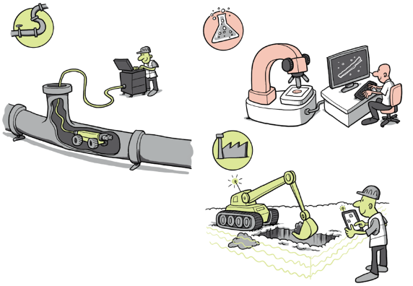
Colmar la brecha entre la teoría y la práctica
EU-OSHA elaboró 16 casos prácticos para investigar la aplicación práctica de la automatización de tareas físicas y cognitivas, centrándose en el efecto sobre la SST.
Entrevistas con personas trabajadoras, responsables de SST, ingenieros técnicos, comités de empresa y personal directivo.

Slide 17
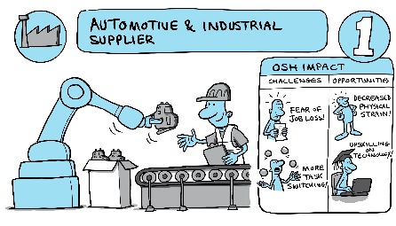
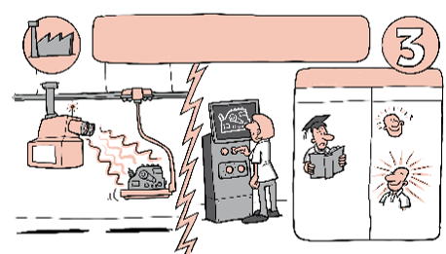
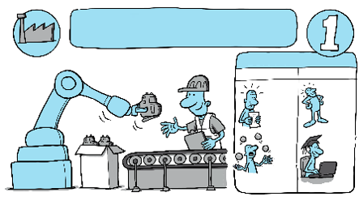
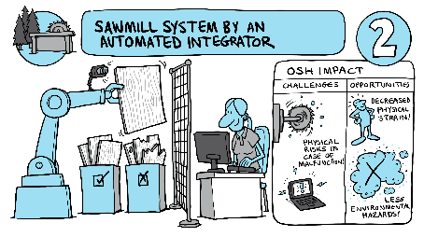
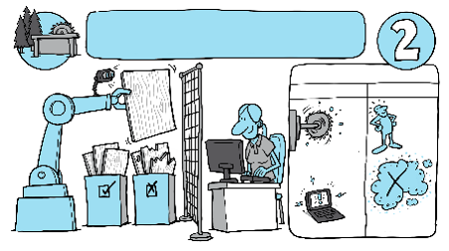
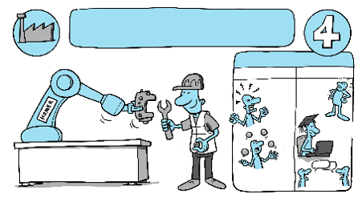
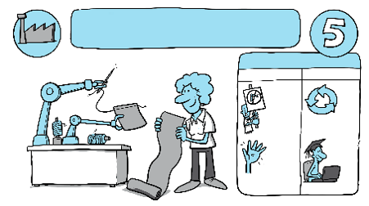
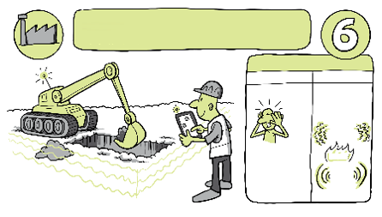
16 casos prácticos sobre automatización
PROVEEDOR DEL SECTOR INDUSTRIAL Y AUTOMOVILÍSTICO
SISTEMA DE SERRERÍA POR UN INTEGRADOR AUTOMATIZADO
EMPRESA DE ENERGÍA Y AUTOMATIZACIÓN
IMPACTO EN LA SST
IMPACTO EN LA SST
IMPACTO EN LA SST
DESAFÍOS
OPORTUNIDADES
DESAFÍOS
OPORTUNIDADES
DESAFÍOS
OPORTUNIDADES
REDUCCIÓN DEL ESFUERZO FÍSICO
REDUCCIÓN DEL ESFUERZO FÍSICO
MÁS PAUSAS Y MENOS RETRASOS
MIEDO A LA PÉRDIDA DE EMPLEO
MEJORA DE LAS CAPACIDADES EN TECNOLOGÍA
RIESGOS FÍSICOS EN CASO DE MAL FUNCIONAMIENTO
RAYOS X
FORMACIÓN CONTINUA
MAYOR CONMUTACIÓN DE TAREAS
MENOS RIESGOS PARA EL MEDIO AMBIENTE
REDUCCIÓN DE LA CARGA MENTAL
PROVEEDOR DE ENERGÍA Y AUTOMOCIÓN
PROVEEDOR DEL SECTOR AUTOMOVILÍSTICO
START-UP DE AUTOMATIZACIÓN DE VEHÍCULOS
IMPACTO EN LA SST
IMPACTO EN LA SST
IMPACTO EN LA SST
DESAFÍOS
OPORTUNIDADES
DESAFÍOS
OPORTUNIDADES
DESAFÍOS
OPORTUNIDADES
TENSIÓN MENTAL DESFAVORABLE
REDUCCIÓN
DEL
ESFUERZO
FÍSICO
RESPUESTA NEGATIVA HACIA EL SISTEMA ROBÓTICO
EXPOSICIÓN MÍNIMA A RIESGOS FÍSICOS COMO...
SISTEMA DE
ROTACIÓN DE TAREAS
MEJORA DE LAS CAPACIDADES EN TECNOLOGÍA
MEJORA DE LAS CAPACIDADES EN TECNOLOGÍA
VIBRACIÓN
DESCUALIFICACIÓN A TRAVÉS DE LA AUTOMATIZACIÓN
AUMENTO DE LA DEMANDA COGNITIVA
CALOR
MÁS TAREAS SECUNDARIAS
RUIDO FUERTE
UN LUGAR DE TRABAJO MÁS SOCIAL
…
Notes:
Ejemplos de los estudios de caso

Slide 18
Efectos de la SST basados en los casos prácticos
REDUCCIÓN DE LA CARGA COGNITIVA
MONOTONÍA REDUCIDA
REDUCCIÓN DE LA CARGA DE TRABAJO
REDUCCIÓN DE ACCIDENTES
TENSIÓN / PREVENCIÓN DE LESIONES A LARGO PLAZO
ESPACIO DE TRABAJO ERGONÓMICO
REDUCCIÓN DEL TIEMPO DE PANTALLA
SOBRECARGA COGNITIVA
MIEDO A LA PÉRDIDA DE EMPLEO
MIEDO A LESIONES
SALUD MENTAL
RIESGOS FÍSICOS (RESIDUALES)
Muchas de las oportunidades observadas en los casos prácticos están relacionadas con la salud mental y física, ayudando a los trabajadores a reducir la carga de trabajo y evitar lesiones.
CONTROL DE TIEMPO
CONTROL DE LA CARGA DE TRABAJO
Físicos
SALUD Y SEGURIDAD
AUTONOMÍA
Psicosociales
DESCONFIANZA
ACTITUD NEGATIVA
CONFIANZA
GESTIÓN DE LA SST
Los riesgos incluyen el miedo a la pérdida de empleo / estrés, la sobrecarga cognitiva, el miedo a las lesiones, el reciclaje profesional, la desconfianza en la tecnología, los cambios demográficos, entre otros.
MEJORA DE LAS CAPACIDADES
RECICLAJE PROFESIONAL
VARIEDAD DE TAREAS
CONTROL DEL TRABAJO
Organizativos
EVALUACIÓN DE RIESGOS
IMPREVISIBILIDAD
TRANSFORMACIÓN
DEL TRABAJO
DESCUALIFICACIÓN
IMPREVISIBILIDAD
CONSOLIDACIÓN DE TAREAS
REDUCCIÓN DE LA FINALIZACIÓN DE TAREAS
ESTRUCTURA
SOCIAL
INCLUSIÓN
INTERACCIÓN SOCIAL
CAMBIOS DEMOGRÁFICOS
Oportunidades
Riesgos

Slide 19
Resultados en materia de SST
Oportunidades de SST más frecuentes: reducción de la carga de trabajo físico y alejamiento de las personas de entornos peligrosos.
Los riesgos psicosociales son cada vez más importantes.
Todas las organizaciones de los estudios de caso tienen la intención de ampliar el uso de la automatización.
Notes:
Los riesgos psicosociales relacionados con la robótica avanzada y la IA pueden derivarse del uso indebido de la tecnología, como resultado de la falta de confianza, la baja aceptación o el sesgo de la automatización.
La educación es vital, pero la experiencia de primera mano de las aplicaciones anteriores es igualmente importante.
En muchos casos, la mejora de la SST fue el principal factor de motivación para la implantación del sistema.

Slide 20
  Repercusiones en los diferentes niveles y agentes
niveles y actores
Elaboración de políticas
Gestión de la SST
Trabajadores/as
Inspección de trabajo

Slide 21

Elaboración de políticas
El Reglamento sobre máquinas:
  Aumentar la confianza en las tecnologías digitales, incluida la IA, la colaboración entre humanos y robots, etc.
  Establecer una vigilancia efectiva del mercado
La Ley de IA de la UE
  Propuesta para abordar los derechos fundamentales y los riesgos para la seguridad de la IA

Slide 22
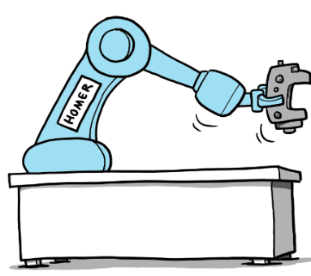
  Desafíos de la gestión de la SST
Nuevos desafíos:
Sesgo (oculto) en los sistemas de IA
Ciberseguridad
Miedos y expectativas del personal
La rápida evolución de las tecnologías implica un escaso conocimiento de los efectos en materia de SST
Repercusiones organizativas y sociales:
Despersonalización
Menor interacción social
Presión sobre el rendimiento
(Des)confianza en la automatización
Descualificación de la mano de obra
Notes:
Algunas empresas realizan auditorías éticas para sus aplicaciones de IA

Slide 23
Gestión de la SST
Reducir las barreras
Mejorar los factores impulsores
Inexperiencia con la tecnología
Participación temprana del personal
Resistencia interna al cambio
Intercambio de experiencia
Contexto jurídico
Enfoque de control humano
Casos de uso en Europa

Slide 24



Utilización de sistemas de IA para la SST
Seguimiento de los procesos y de la SST
Sensación de estar vigilado
Sistemas con detección de errores incorporados
Espacios de trabajo más seguros
Sistemas de autoaprendizaje
Incertidumbre sobre qué datos se están recopilando
Aumento de la presencia de cámaras
Hipótesis subyacentes
Una comunicación clara sobre qué, cuándo, dónde y con qué fines se están recopilando los datos.
Notes:
La privacidad de los datos en los sistemas de IA puede ser un problema muy complejo.
Para salvaguardar los derechos de los trabajadores, los responsables de la protección de datos deben redactar códigos de conducta que acompañen a cualquier sistema que procese datos sensibles, como se recomienda en la Ley de IA de la Unión Europea.
Las empresas también deben comunicar qué tipo de datos está procesando el sistema, si están registrando algún dato y por qué son necesarios los posibles registros.

Slide 25

Inspección de trabajo
El proceso de inspección de trabajo es más difícil
Políticas para las nuevas tecnologías
Es posible que se necesiten nuevas herramientas para las inspecciones de trabajo

Slide 26

Principales conclusiones
Selección cuidadosa de las tareas para automatizar
Formación adecuada y mejora de las capacidades de las personas
Información, comunicación y transparencia
Participación de los trabajadores para una introducción exitosa de la tecnología
Consideraciones relativas a la regulación y la ejecución
Necesidad de herramientas integrales de evaluación de riesgos
Notes:
Otras conclusiones:
Los retos y los riesgos pueden variar enormemente de una solicitud a otra
Debe tenerse en cuenta la ciberseguridad, ya que podría tener un impacto en la SST.
Cambios en la gestión de la SST

Slide 27


Más información
Consulte todos los contenidos relacionados en el ámbito prioritario «Automatización de tareas»:
https://healthy-workplaces.osha.europa.eu/es/about-topic/priority-area/worker-management-through-ai
Consulte todas las publicaciones sobre el tema:
https://osha.europa.eu/es/publications-priority-area/automation-tasks

Slide 28
Ni la Agencia europea ni ninguna persona que actúe en su nombre son responsables del uso que pueda hacerse de la información presentada a continuación.
© Agencia Europea para la Seguridad y la Salud en el Trabajo, 2024
Reproducción autorizada siempre que se cite la fuente.
Para utilizar o reproducir fotos u otro material que no esté en el marco de los derechos de autor de la EU-OSHA, debe solicitarse permiso directamente a los titulares de los derechos de autor.

